Slide 1
БРЕЙ-РИНГ
«ЗДОРОВЕЙКА»

Slide 2
Составляющие ЗОЖ

Slide 3
1.РТСПО
2. ЛКАЗАКА
3.ЖИМЕР
4. ГИЕНАГИ

Slide 4
Конкурс:
«Хорошая пословица поднимет любого молодца»

Slide 5
1. Двигайся больше – проживешь …………..
2. Профилактика старенья – в бесконечности…..
3. Чисто жить – здоровым ………….
4. Кто аккуратен – тот людям ………………
5. Ешь да ни жирей – будешь ………………
6. Кто рано встает – тому …………….
7. Слабеет тело без ……………
8. Кто курит табак, тот сам себе …………….
9. Если хочешь долго жить – брось………….
10. Кто спортом занимается - тот силы ……….
11. Здоровье сгубишь – новое ………
12. Береги платье снову, а здоровье ………….

Slide 6
Викторина «Мозговой штурм»

Slide 7
Викторина для команды

Slide 8
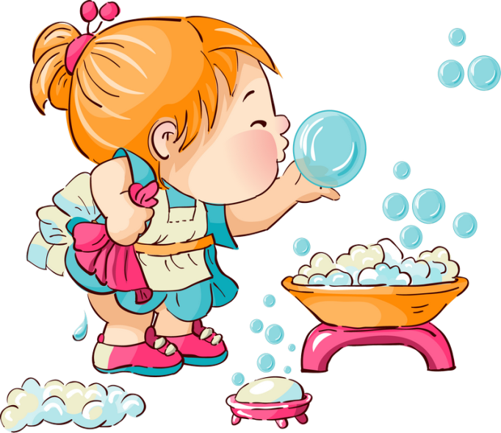
1 ВОПРОС
Зачем мыть руки?

Slide 9
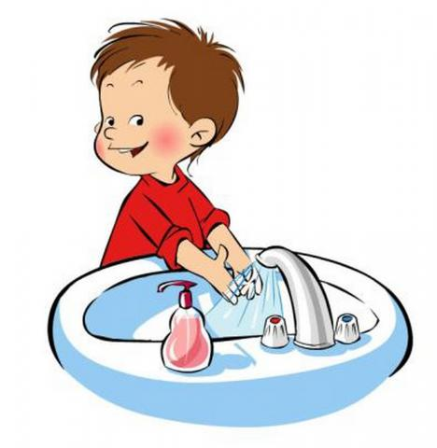
ОТВЕТ
Смыть бактерии

Slide 10
2 ВОПРОС
Что можно видеть с закрытыми глазами?

Slide 11
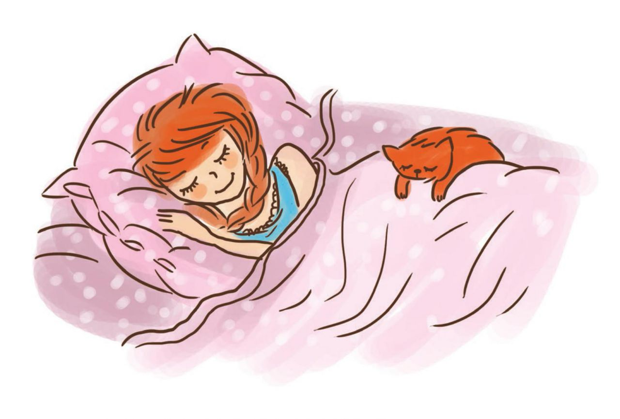
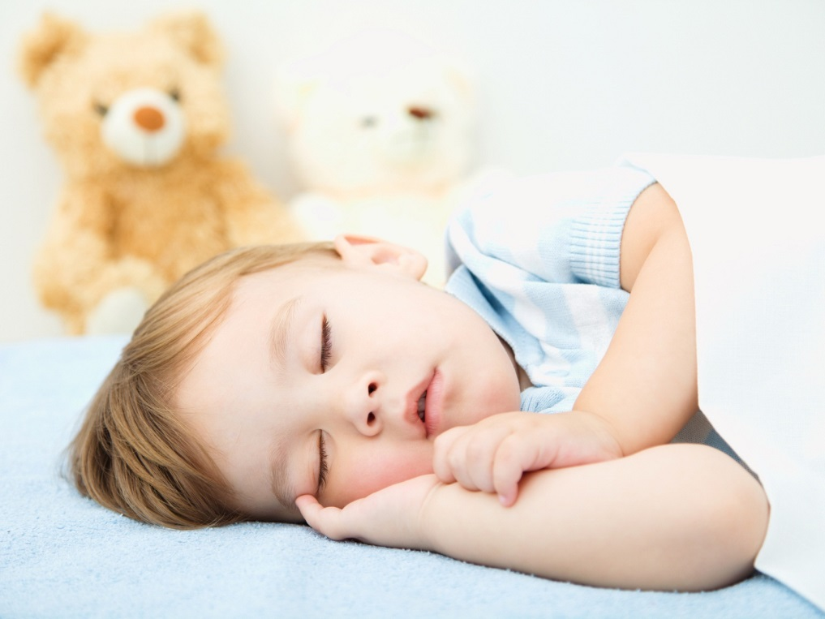
ОТВЕТ
Сон

Slide 12
3 ВОПРОС
Она является залогом здоровья

Slide 13
ОТВЕТ
Чистота

Slide 14
4 вопрос
Тренировка организма холодом

Slide 15
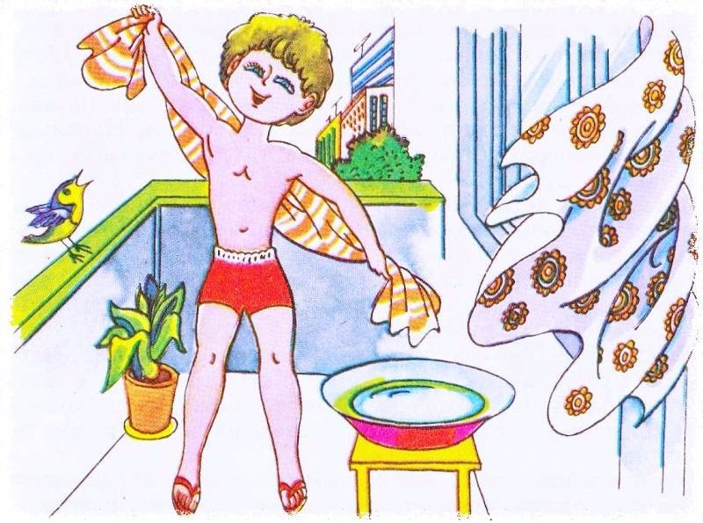
ответ
Закаливание

Slide 16
5 вопрос
Почему нельзя грызть ногти?

Slide 17
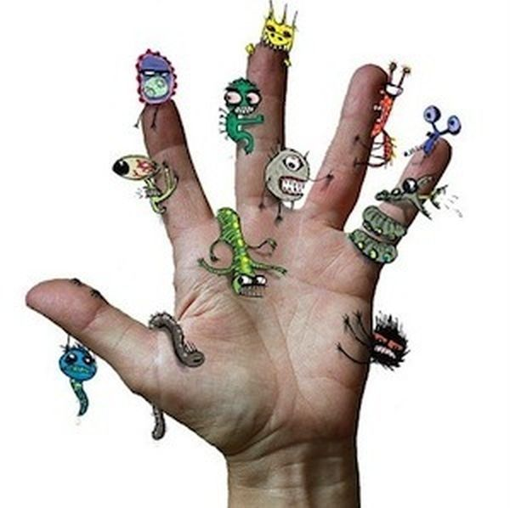
ОТВЕТ
Микробы

Slide 18
6 ВОПРОС
Какой фрукт и ягоду используют для лечения простуды?

Slide 19
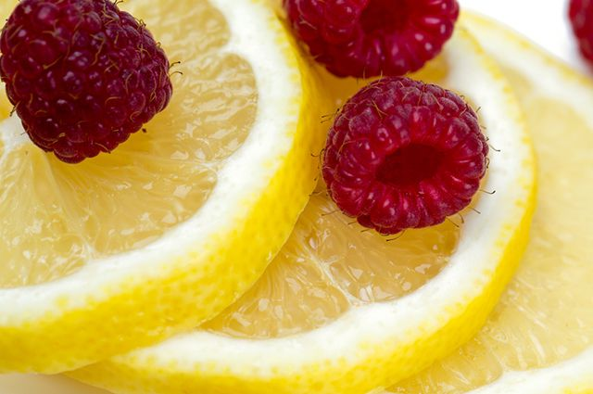
ОТВЕТ
лимон, малина

Slide 20
7 ВОПРОС
В каком жидком продукте содержится большое количество вредного сахара?

Slide 21
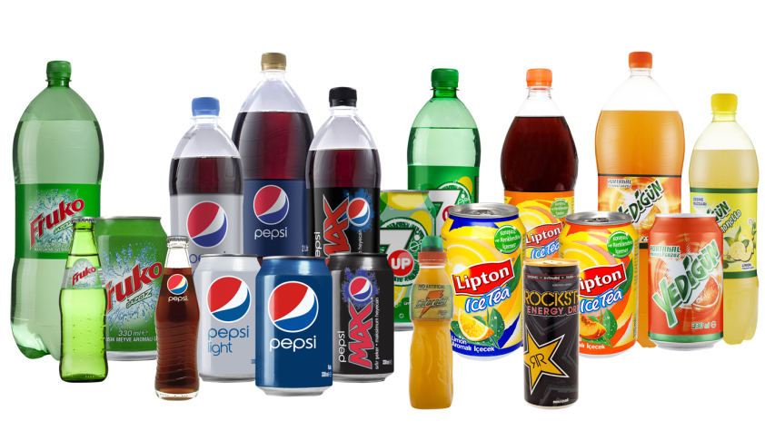
ОТВЕТ
Лимонад (кола)

Slide 22
8 ВОПРОС
Её называют белой «смертью»?
(пищевой продукт)

Slide 23
ОТВЕТ
Соль, сахар

Slide 24
9 ВОПРОС
Костяная спинка,
На брюшке щетинка,
По частоколу прыгала,
Всю грязь повымыла

Slide 25
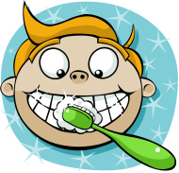
ОТВЕТ
Зубная щетка

Slide 26
10 ВОПРОС
Зубаст,
а не кусается.
Как он называется?

Slide 27
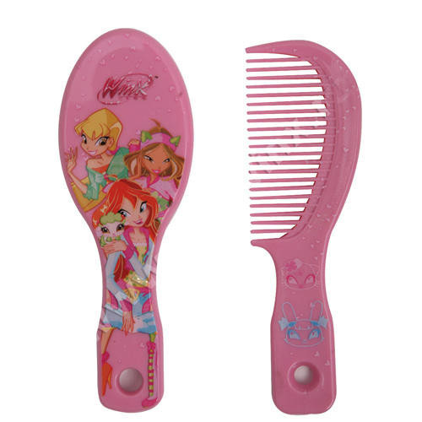
ОТВЕТ
(Гребень, расческа)

Slide 28
11 ВОПРОС
Дождик теплый и густой,
Этот дождик не простой.
Он без туч, без облаков, Целый день идти готов.

Slide 29
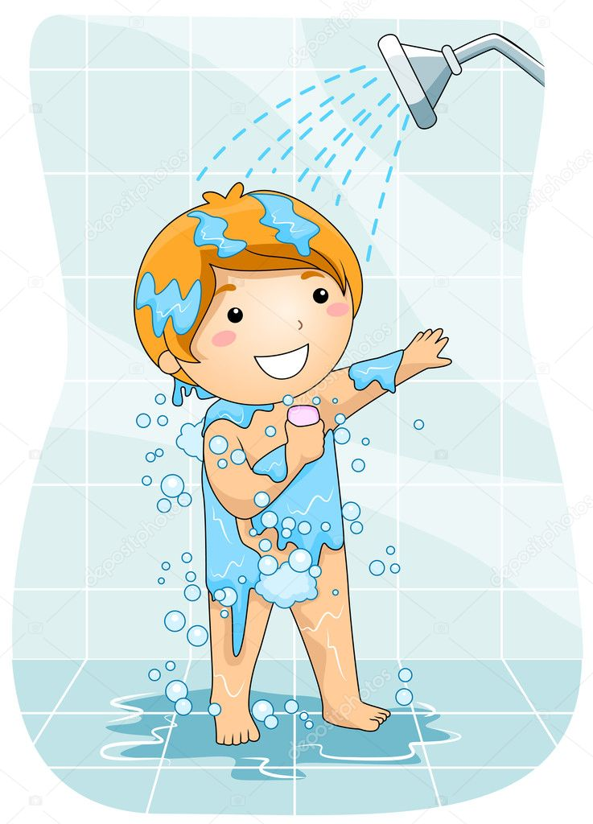
ОТВЕТ
Душ

Slide 30
12 ВОПРОС
Ускользает, как живое,
Но не выпущу его я.
Дело ясное вполне:
Пусть отмоет руки мне.

Slide 31
ОТВЕТ
Мыло

Slide 32
Конкурс для команд: «Буриме»

Slide 33
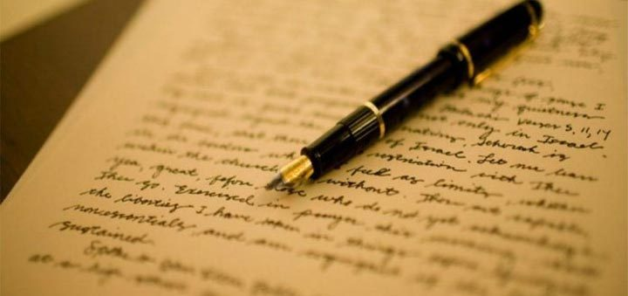
Письмо
другу

Slide 34
Мы за здоровый образ жизни!

